Slide 1
DECLARATORIA HUMEDALES URBANOS Ley Nº21.202

Slide 2
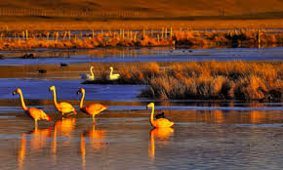
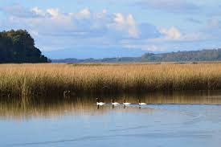
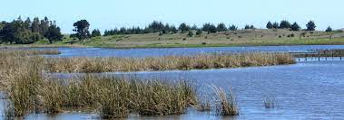
¿Qué es un Humedal Urbano?
Todas aquellas extensiones de marismas, pantanos y turberas, o superficies cubiertas de aguas, sean éstas de régimen natural o artificial, permanentes o temporales, estancadas o corrientes, dulces, salobres o saladas, incluidas las extensiones de agua marina, cuya profundidad en marea baja no exceda los seis metros y que se encuentren total o parcialmente dentro del límite urbano.

Slide 3
¿Cómo se delimita un Humedal?
La ley establece que para delimitar un Humedal Urbano hay 3 criterios:
1) presencia de vegetación hidrófita
2) presencia de suelos hídricos con mal o sin drenaje
3)un régimen hidrológico de saturación ya sea permanente o temporal que genera condiciones de inundación periódica.
Es importante señalar que cumpliendo uno de estos tres criterios, ya podemos dar cuenta de la existencia de un humedal, independiente de la presencia o no de los otros dos, cualquiera que fuera.

Slide 4
Como parte de la Sociedad Civil, ¿Cómo puedo apoyar un proceso de declaratoria de Humedal Urbano?
Una vez que los humedales sean admitidos a tramitación y publicados en el Diario Oficial, se abre un proceso de recepción de antecedentes, donde la sociedad civil puede involucrarse con información relevante, fortaleciendo la declaratoria.
Esta información será revisada por el Ministerio de Medio Ambiente e incorporada al proceso según su pertinencia.
Para ello, todas las personas podrán mantenerse al tanto de estos procesos en la siguiente página: Humedales Chile, donde podrán encontrar todos los Procesos de Oficio y Procesos desde Municipios que estén en tramitación.

Slide 5
FICHA TÉCNICA SOLICITUD DE DECLARACIÓN HUMEDAL URBANO
Identificación y contacto del o los municipios solicitantes, e información de contacto del funcionario encargado del proceso y su subrogante (a definir por parte de el/los solicitante/s)
1. Nombre del o los municipios que presentan la solicitud
2. Contacto del o los municipios que presentan la solicitud (correo electrónico)
3. Nombre y correo electrónico de él/la encargado/a del proceso de solicitud
4. Nombre y correo electrónico él/la subrogante encargado/a del proceso

Slide 6
FICHA TÉCNICA SOLICITUD DE DECLARACIÓN HUMEDAL URBANO
II. Antecedentes generales del humedal y su localización
1. Nombre o denominación del humedal
2. División político-administrativa a nivel regional, provincial y comunal
3. Superficie total en hectáreas que comprende el área que se solicita sea reconocida como
humedal urbano
4. Representación cartográfica digital del área objeto de la solicitud, que contenga la descripción del
(los) polígono(s) que se solicita(n) reconocer como humedal urbano y las respectivas coordenadas
geográficas por cada punto que las delimitan; así como el límite urbano de la comuna donde se
localice el humedal.
La delimitación de los humedales deberá considerar al menos uno de los siguientes criterios:
(i) la presencia de vegetación hidrófita
(ii) la presencia de suelos hídricos con mal drenaje o sin drenaje
(iii) un régimen hidrológico de saturación ya sea permanente o temporal que genera condiciones de inundación periódica

Slide 7
FICHA TÉCNICA SOLICITUD DE DECLARACIÓN HUMEDAL URBANO
III. Información complementaria del área propuesta
Descripción de las características del humedal a reconocer. Para estos efectos, se podrán considerar atributos como:
la caracterización de los hábitats
Paisajes
ecosistemas presentes y sus principales características naturales expresados en su geología, geomorfología, hidrología, vegetación
los servicios ecosistémicos provistos por el humedal
amenazas que afecten el humedal
información de las principales especies que es posible encontrar en el humedal, en especial aquellas especies silvestres clasificadas de acuerdo con el DS Nº 29, de 2011, del Ministerio del Medio Ambiente, Reglamento para la clasificación de especies silvestres según estado de conservación, entre otros antecedentes.

Slide 8
HUMEDAL URBANO DECLARADO POR MMA Rol de los municipios
Elaborar una Ordenanza local, que establezca criterios para la protección, conservación y preservación indicando acciones a implementar (Art.2).
Postergar la entrega de permisos de subdivisión, loteo o urbanización predial y de construcción según Art. 117 LGUC (Art. 3).
Evaluar los proyectos que ingresan al SEA, de acuerdo a las modificaciones a la ley N° 19.300 proyectos o actividades susceptibles de causar impacto ambiental (Art.
Los IPT deben incluir los humedales urbanos como AVN, para establecer las condiciones bajo las que deberán otorgarse los permisos de urbanizaciones o construcciones que se desarrollarán en ellos, que sean compatibles con la mantención del régimen hidrológico (Art. 5)

